Slide 1
PEMANFAATAN JARINGAN SENSOR NIRKABEL SEBAGAI SISTEM AKUISISI DATA DAN SISTEM PERINGATAN DINI BENCANA LONGSOR

Slide 2
Kelompok 1
1.Aldefa Lingga P
2. Zavira Wahyu Dewi P
3. Yanuar Rizky R
4. Roifatul Munawaroh
5. Ardhan Febriansyah
TIF
Politeknik Negeri Jember

Slide 3
People
Orang-orang yang dimungkinkan secara langsung mengoperasikan peralatan-peralatan ini adalah para petugas dari Badan Nasional Penanggulangan Bencana (BNPB), Badan Penanggulangan Bencana Daerah (BPBD), dan lembaga lain sejenisnya.

Slide 4
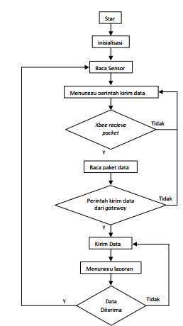
Procedure
Flowchart pada router

Slide 5
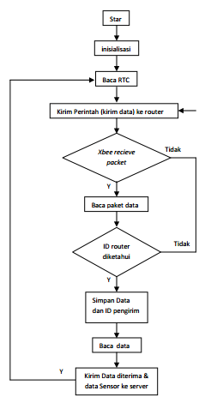
Flowchart pada gateway

Slide 6
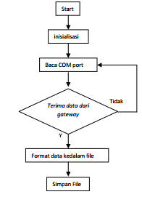
Flowchart pada komputer

Slide 7

Data
Accelerometer H48C memberikan data keluaran berupa percepatan pergerakan dari 3 sumbu yaitu sumbu x, sumbu y dan sumbu z. Dalam domain waktu (t), jarak perpindahan sesaat (st) dapat diperoleh dengan melakukan integral terhadap data kelajuan sesaat (vt), dan kelajuan sesaat (vt) dapat diperoleh dengan melakukan integral terhadap percepatan sesaat (at). Persamaan untuk menghitung jarak perpindahan sesaat (st) dari kelajuan sesaat (vt) adalah sebagai berikut : (persamaan 2.1).

Slide 8

Sedangkan untuk menghitung kelajuan sesaat (vt) dari percepatan sesaat (at) adalah sesuai persamaan 2.2 berikut

Slide 9
Software
Terdiri dari program untuk node dan program untuk server.
Program untuk node terdiri dari 2 jenis, yakni program untuk router dan program untuk gateway.
Program untuk server merupakan program data logger yang berfungsi untuk mengumpulkan informasi yang dikirimkan oleh gateway yang kemudian disimpan ke memori dengan format data comma separated vector (.csv) untuk mempermudah proses pengolahan data selanjutnya.

Slide 10
Telecommunication
Unit komunikasi antar node menggunakan modul wireless Xbee Pro 24 Series 1. Pada perancangan, topologi yang digunakan adalah topologi star dengan konfiurasi 2 buah node sebagai router dan 1 buah node sebagai gateway / base station. Jalur komunikasi gateway dengan komputer server menggunakan USB, sehinga terdapat perbedaan konfiurasi pin pada mikrokontroler antara router dan gateway. Pada router, pin Tx dari modul Xbee dihubungkan dengan pin Rx dari arduino board dan pin Rx dari modul Xbee dihubungkan dengan pin Tx ari arduino board. Sedangkan pada gateway, pin Tx modul Xbee dihubungkan dengan pin 12 dari arduino board dan pin Rx modul Xbee dihubungkan dengan pin 13 dari arduino board. Hal ini dikarenakan pin Tx dan Rx pada arduino board yang dikonfiurasikan sebagai gateway digunakan untuk komunikasi dengan komputer server via USB.

Slide 11

Hardware
1. Modul Wireless RF Xbee Pro
Fitur yang dimiliki oleh modul ini adalah : 1. Jarak komunikasi indoor sampai 300 m dan outdoor hingga 1500 m 2. Sensitivitas penerimaan -100dBm. 3. RF data rate 250.000 bps. 4. Setiap channel menyediakan alamat jaringan lebih dari 65.000 alamat. 5. Mendukung topologi peer to peer, point to multiple point dan point to point. 6. Bentuk paket modul relatif kecil. 7. Kompatible dengan perangkat lain yang mendukung teknologi Zigbee/ IEEE 802.15.4

Slide 12
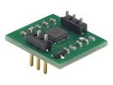
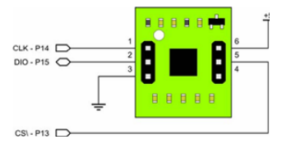
2. Sensor Percepatan 3 Poros
H48C

Slide 13
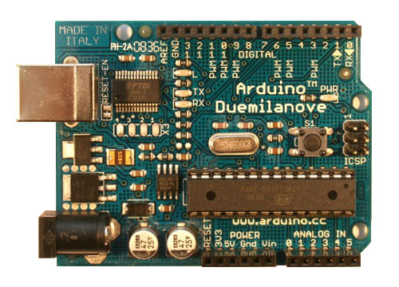
3. Controller
Arduino Deumilanove

Slide 14

4. Unit RTC
Unit RTC digunakan sebagai unit sinkronisasi waktu dari tiap - tiap node. Untuk alat ini yang digunakan adalah IC DS1307

Slide 15

5. Komputer
Komputer merupakan piranti yang berfungsi sebagai pusat basis data, sistem jaringan, penyedia aplikasi, serta monitoring node yang tersebar dilapangan. Komputer juga memungkinkan data yang dikirimkan oleh gateway terhubung dengan internet, dilakukan pengolahan data untuk keperluan prediksi dan analisis.

Slide 16
TERIMA KASIH

